Slide 1

Hvordan kan AI hjælpe os med programmering?
Informatik C, lektion 2

Slide 2
Agenda
ℹ️ Introduktion og Catch-up – 10 minutter
👫 Arbejd videre med jeres app – 45 minutter
☕️ Pause – 10 minutter
💬 Opsamling – 5 minutter
👫 Arbejd videre med jeres opgave og få afleveret den på Lectio – 20 minutter
🧠 Afrunding – 10 minutter

Slide 3

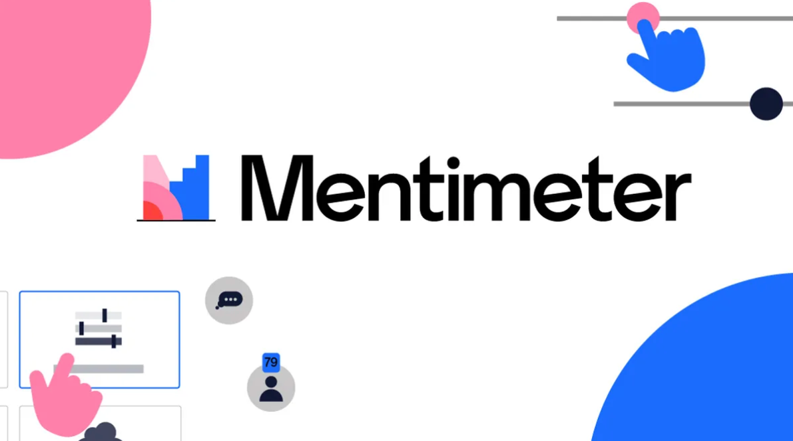
Catch up fra sidst
Gå til menti.com
🔹 Brug koden: 4266 5376

Slide 4
Spørgsmål?

Slide 5
App-udvikling med AI
Opgave 1: "Dagens Madidé" ( niveau 1) Problemformulering: Mange unge mangler inspiration til, hvad de skal spise. Hvordan kan vi lave en simpel app, der giver dem en idé til dagens måltid? | Krav til appen: Appen skal have en startskærm med en velkomstbesked. Der skal være en knap, der viser en tilfældig madidé, når brugeren trykker på den. Madidéerne kan være enkle (fx "Pasta med tomatsovs" eller "Havregrød med frugt"). (Ekstra for dem, der vil udfordre sig selv): Tilføj billeder af retterne, emojis eller andre ønskede tilføjelser.
Opgave 2: "Quiz-app" (Niveau 2) Problemformulering: Mange unge kan godt lide quizzer. Hvordan kan vi lave en simpel quiz-app, hvor brugeren kan svare på et spørgsmål og få at vide, om de har svaret rigtigt eller forkert? | Krav til appen: Appen skal have en velkomstskærm med en startknap. Når brugeren starter quizzen, skal der vises et spørgsmål med tre svarmuligheder (knapper). Hvis brugeren trykker på det rigtige svar, vises en "Rigtigt!"-besked. Hvis brugeren trykker forkert, vises en "Forkert, prøv igen!"-besked. (Ekstra for dem, der vil udfordre sig selv): Lav flere spørgsmål og få quizzen til at skifte spørgsmål, når brugeren svarer rigtigt.
Opgave 3: "Reaktionstest" (Niveau 3) Problemformulering: Mange unge bruger tid på spil og konkurrencer. Hvordan kan vi lave en simpel app, der tester deres reaktionstid? | Krav til appen: Appen har en "Start"-knap, der starter en timer. Efter et tilfældigt tidsinterval (fx mellem 2-5 sekunder) skifter baggrunden farve, og brugeren skal trykke så hurtigt som muligt. Appen viser brugerens reaktionstid i millisekunder. (Ekstra for dem, der vil udfordre sig selv): Tilføj en "High Score"-funktion, der gemmer den hurtigste tid.

Slide 6
App-udvikling med AI
Problemformulering: Unge bruger apps til mange forskellige ting i deres hverdag. Hvordan kan vi designe en simpel app, der løser et problem, vi selv vælger? | Krav til appen: Vælg en problemstilling, som du synes er relevant for unge. Lav en simpel app i App Lab, der forsøger at løse problemet. Appen skal mindst have: En startskærm med en kort beskrivelse af, hvad den gør. Knapper, tekstfelter eller andre funktioner, der gør den brugbar. (Ekstra for dem, der vil udfordre sig selv): Lav en plan for, hvordan appen kunne videreudvikles med flere funktioner.

Slide 7
☕️ Pause

Slide 8
💬 Opsamling

Slide 9

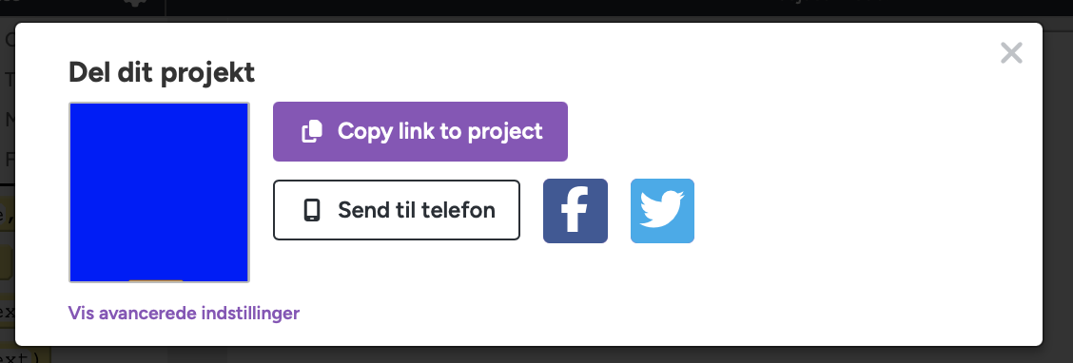
Aflever jeres projekt på lectio i afleverringsmappen
Billede 1
Åbn jeres app i App Lab.
Klik på "Del"-Knappen (se billede 1).
Tryk på "Copy link to project” (se billede 2).
Åbn et tomt Word-dokument.
Indsæt linket i dokumentet.
Gem dokumentet med jeres navne.
Upload dokumentet i afleveringsmappen på Lectio.
Billede 2

Slide 10
👫 Fortsæt med jeres opgave

Slide 11
🧠 Afrunding – 10 minutter

Slide 12
Hvad skal der ske næste gang?
Op til 4 grupper præsenterer deres app – planen er én gruppe fra hver case.
Resten giver peer feedback til en gruppe med samme case.
Feedback gives fra pladserne, mens gruppen præsenterer fra tavlen.
Fokus: Hvad fungerer godt? Hvad kan forbedres? Noget, der mangler?

Slide 13
Eksempler på AI-værktøjer til kodning
ChatGPT – Kan forklare kode, foreslå løsninger og hjælpe med debugging.
GitHub Copilot – Integreret i kodeeditorer, genererer kode og hjælper med autokomplettering.
ChatSonic – GPT-4 baseret chatbot med internetadgang, god til opdateret kodningshjælp.
Bing Chat – AI fra Microsoft, kan hjælpe med kodning og søge i dokumentation.
Google Bard – Google’s AI, understøtter flere programmeringssprog og hjælper med kodning.
Nova – AI-chatbot, der assisterer med programmering og generelle kodningsspørgsmål.
Frank – AI Chat Assistant – Kan debugge kode og hjælpe med problemløsning.
GPTutor – En Visual Studio Code-udvidelse, der forklarer kode og hjælper med debugging.
ChatOn – En AI-assistent, der kan analysere og optimere kode.
SkoleGPT – AI designet til undervisning, hjælper elever med programmering på et pædagogisk niveau.

